Slide 1
Actividad del segundo encuentro del seminario taller
2017

Slide 2


Slide 3


Slide 4



 | Programa de Educación Permanente en Bioética PROPUESTA EDUCATIVA 2017 CURSOS TOTALMENTE A DISTANCIA Certificado por el PEPB, la Redbioética UNESCO y el Programa para América Latina y el Caribe en Bioética de la UNESCO (Oficina de Montevideo) “XI CURSO DE INTRODUCCIÓN A LA BIOÉTICA CLÍNICA Y SOCIAL” “XII CURSO DE INTRODUCCIÓN A LA ÉTICA DE LA INVESTIGACIÓN EN SERES HUMANOS” Con prestigiosos docentes expertos en la temática de toda América Latina y con el auspicio de la Universidad Nacional de Córdoba (UNC, Argentina), de la Universidad Nacional del Litoral (UNL, Argentina), de la Universidad de Brasilia (UnB, Brasil) y de la Universidad Alberto Hurtado de Chile. Inscripciones a partir del 1º de Diciembre Cierre de inscripciones 15 de abril o hasta completar el cupo. Cursos comienzan: 2 de Mayo de 2017 Desde ya agradecemos la difusión de este mail. Para mayor información visite www.redbioetica-edu.com.ar O escríbanos a info@redbioetica-edu.com.ar O seguinos en facebook

Slide 5
Vinculación entre el trabajo de evaluación 2016 y la continuidad de las actividades
de los CHB en el corriente año

Slide 6
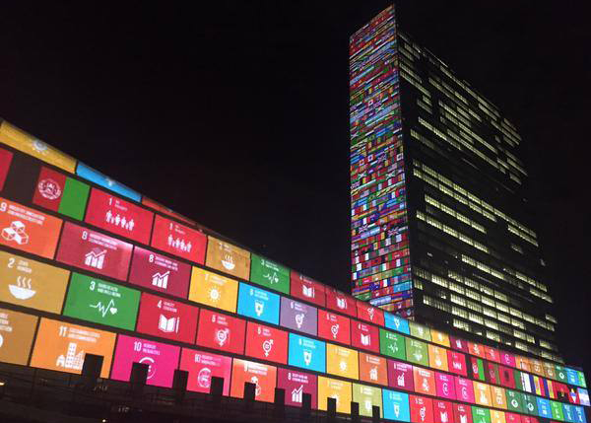

Producción grupal 2016

Slide 7
Comités hospitalarios de bioética clínica
Hospital Materno Provincial
Propuestas de gestión de residuos hospitalarios de la maternidad provincial como aporte al problema de los residuos sólidos urbanos en el marco de la mejora del ambiente para las generaciones futuras
Analizaron el tratamiento de la basura en Capital y su relación con los DDSS y objetivos post 2015

Slide 8
Comités hospitalarios de bioética clínica
Grupo
Acciones bioéticas a nivel educativo a realizar en el Día mundial del agua en el lugar de desempeño habitual de cada miembro del grupo de trabajo que presentó la propuesta
La educación bioética para el desarrollo sostenible del agua en la comunidad. Informe de estrategias para la enseñanza. Ética del cuidado (Juniors Archiment)

Slide 9
Comités hospitalarios de bioética clínica
Hospital Iturraspe
San Francisco
Acciones bioéticas concretas en el corriente año como aporte al empoderamiento de las mujeres bajo programa. Difusión de la perspectiva de género en la comunidad hospitalaria.
Igualdad de género y su relación con los programas vigentes a nivel provincial, en el área de maternidad responsable y violencia familiar

Slide 10
Comités hospitalarios de bioética clínica
Hospital Domingo Funes
Que harán para aportar en esta temática mediante acciones desde el CHB. Delimitar, diseñar y aplicación concretamente en uno de estos temas en el ámbito del hospital o el área de influencia
Medio ambiente, prevención, responsabilidad individual y social, cuidado del agua, saneamiento, impacto de la ley de bosques

Slide 11
Comités hospitalarios de bioética clínica
Hospital Pediátrico del Niño Jesús
A partir del caso testigo, que acciones podrían llevarse a cabo en la institución? Educativas? De análisis epidemiológico, de concientización, de implementación de procedimientos relacionados con el tema?
Sociedad y determinantes sociales.
La situación de las adicciones en jóvenes embarazadas y niños. Análisis de un caso

Slide 12
Comités hospitalarios de bioética clínica
Hospital Misericordia
Que harán para aportar en esta temática mediante acciones desde el CHB. Delimitar, diseñar y aplicación concreta en el ámbito del hospital (parques y áreas verdes circundantes)
Medio ambiente, y naturaleza

Slide 13
Hospital san roque
Caso
Dirigidas a la institución y que se transforman en acciones educativas para disminuir la desigualdad del contexto, que permitiría en el caso concreto viabilizar el ejercicio de la autonomía
RECOMENDACIONES
Dirigidas a la madre: respetar su autonomía

Slide 14
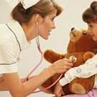
Análisis de casos.
Debate bioético

Slide 15
Metodología de la sesión clínica
Momento 1: Presentación del Caso.
Momento 2: Ronda de preguntas de los asistentes sobre los posibles interrogantes clínicos que puedan emerger de la lectura del caso.
Momento 3: Enunciado de los problemas éticos por parte de los asistentes. Se diseña una lista de problemas.
Momento 4: El Comité de Bioética plantea cuál es el problema sobre el que se discutió en su reunión.
Momento 5: El Comité de Bioética presenta su propia discusión sobre el problema ético y cierra la sesión con su recomendación y la fundamentación correspondiente

Slide 16
CÓMO SE PRESENTA UN CASO EN BIOÉTICA
Se emplea la narración, con un lenguaje comprensible. Esto permite cambiar el eje del relato del equipo asistencial y desde la perspectiva de la enfermedad, a la del paciente. En él, la enfermedad constituye un episodio en la historia de su vida.
Se comienza por la vida del paciente y sus antecedentes y no desde el hospital y los profesionales.

Slide 17
PAUTAS PARA EL DEBATE
Todos pueden participar y dar sus opiniones. (democracia)
Se debe respetar la exposición de cada uno. (no interrumpir a los demás)
Cualquier proposición puede ser introducida al debate,
pero la misma debe ser argumentada. (no hay censura)
Toda afirmación es susceptible de ser cuestionada. (no hay dogmas)
A todo pregúntese porqué.

Slide 18
  Reglas que facilitan la comunicación :
  * Cada participantes puede expresar sus deseos, necesidades y puntos de vista sin ningún tipo de prejuicios.
  * Evite dispersarse en temas derivados. Los relatos de experiencias deben tratar de limitarse a aquellas que enriquezcan la discusión.
  * Intente encontrar puntos de acuerdo con los demás.
  * El grupo debe tratar de llegar a un consenso. De otro modo presentará dos mociones, (en la presentación del caso)
  A continuación inicie el análisis y discusión del caso de acuerdo a las siguientes consignas.

Slide 19
* Haga un resumen de los hechos,
⇒ Análisis Operativo (el caso, los hechos)
* Construya un relato con estos datos,
⇒ La narrativa, (la biografía)
*Establezca los problemas detectados,
⇒ Diagnóstico de problemas
*Tome los problemas Éticos y haga un listado con ellos.
⇒ Diagnóstico y priorización de problemas
* Detecte los intereses en juego y quienes los representan,
⇒ Análisis estratégico. La teorización del problema.
*Identifique qué valores y principios se encuentran
comprometidos en los problemas seleccionados.
⇒ Modelo de los principios.
*Establezca los cursos de acción posible.
⇒ La hipótesis de solución y la propuesta práctica.
El plan de acción
*Elija uno de ellos. Justifique y argumente su decisión.
⇒ La definición de la responsabilidad
Recuerden

Slide 20
Caso Ema… abril 2017
Niña de 5 meses que desde su nacimiento
permanece internada en instituciones de salud.
Única hija, mamá de 20 años.
Embarazo sin particularidades
Al nacer niña a término AEG hace paro cardiorrespiratorio.
Es reanimada permanece en UTI neonatal, luego se hace traqueostomía y botón gástrico a las 35 días de vida
Es derivada a UCI del Hospital de Niños.
La niña tiene Fascies particular (Cornelia de Lange), con hipotonía generalizada.

Slide 21
Se realizaron múltiples estudios y pruebas diagnósticas, cariotipo, biopsias, etc , descartando distintas patologías y sin poder llegar a un diagnóstico específico. Actualmente permanece a cuidado de su madre con soporte respiratorio permanente, alimentación por botón gástrico, sin requerimiento de medicación.
Ema a comenzado a perder las pocas formas de comunicación que tenía, seguir con la mirada, sonrisa social, respuesta a la voz de la madre, etc, se han debido subir los parámetros del respirador…
El equipo tratante siente que ha agotado las instancias de estudios diagnósticos y que no pude brindarle nada diferente ya. La madre está entrenada en el cuidado de la hija y lo hace correctamente.
La mamá plantea el deseo de ir a su casa.
La médica de cabecera presenta la interconsulta al comité de Bioética.

Slide 22
consigna
Reunidos en grupo, debatirán el caso tomando en cuenta las pautas de análisis de casos clínicos
En plenaria compartiremos las recomendaciones y cursos de acción a seguir

